Slide 1
앱프로그래밍 수행평가
동물 머백과사전
권동현,정민서

Slide 2
CONTENTS
01 02 03
배경
소개
기능
- 기획 배경
컨셉
- Layout
- Main
- Problem
- Explanation

Slide 3


배경
01
MINHEEBLOG

Slide 4
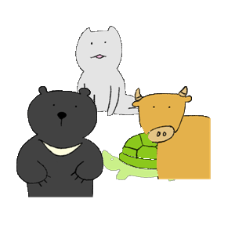
컨셉
01
MINHEEBLOG

Slide 5
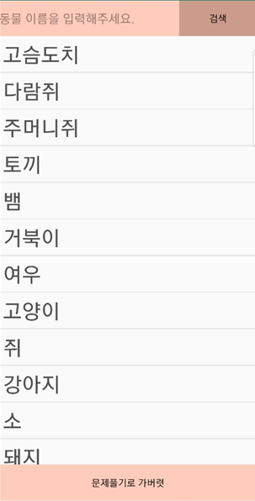
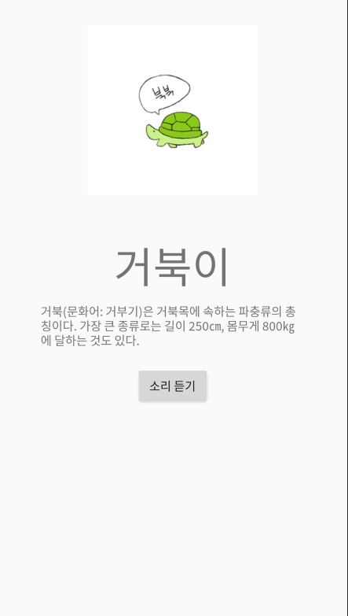
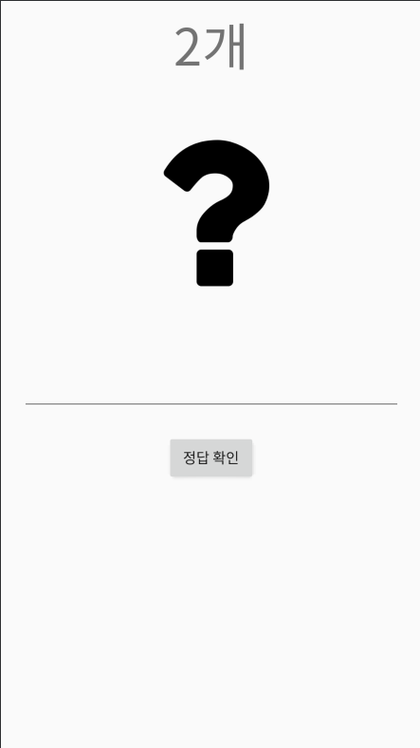
화면

Slide 6
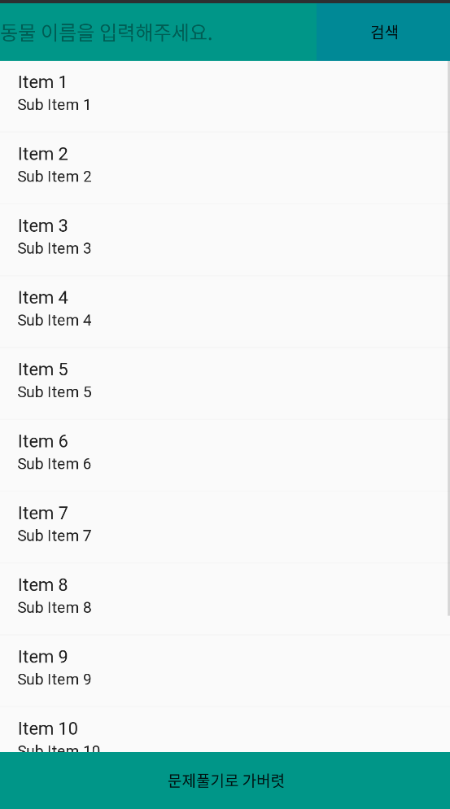
기능
02
검색기능
문제 풀기
MINHEEBLOG

Slide 7
기능
02
맞은 개수
동물 사진
정답 입력
정답 확인
MINHEEBLOG

Slide 8
기능
02
동물 사진
동물 설명
소리 듣기
MINHEEBLOG

Slide 9
과목이름이나 영문타이틀
THANK
YOU
발표자 박 민 희
Notes:
http://minheeblog.tistory.com/category/PPT

